Slide 1
Drugstore Data
YBIGTA X P-SAT – TEAM 1
안주영, 강지원, 유현조, 이지윤, 강재훈, 구동현

Slide 2
INDEX
01
Introduction
02
Data Relations
데이터 정의
전처리 & EDA
03
Data Visualization
04
Data Modeling
히스토그램 및 변수간 상관관계 그래프
EDA 보고서
모델 선정
Notes:
데이터 정의
데이터 관계
데이터 시각화
데이터 모델링

Slide 3
Purpose of Analysis
약국 회사들의 재고 관리 효율성 증대를 위한
일별 판매량 예측
Notes:
저희가 약 2주간 할 분석의 목적은 다음과 같습니다.

Slide 4
Table 1 Store.csv (1115 obs)
No. | 변수 이름 | 변수 설명 | 비고
1 | Store | 가게를 구별해주는 Key | String
2 | StoreType | 가게 타입 구분 (a/b/c/d) | Categorical
3 | Assortment | 가게 종류 구분 (basic/extra/extended) | Categorical
4 | CompetitionDistance | 경쟁사와의 거리 | Numeric
5 | CompetitionOpenSinceMonth | 경쟁사의 오픈 날짜 | Numeric
6 | CompetitionOpenSinceYear | 경쟁사의 오픈 날짜 | Numeric
7 | Promo2 | 가게의 프로모션 유무 | Categorical
8 | Promo2SinceWeek | 가게의 프로모션 시작 날짜 | Numeric
9 | Promo2SinceYear | 가게의 프로모션 시작 날짜 | Numeric
10 | PromoInterval | 가게의 프로모션 시작 날짜 (Jan,Apr,Jul,Oct/Feb,May,Aug,Nov/Mar,Jun,Sept,Dec) | Categorical
Notes:
첫번째 테이블의 변수 이름과 설명은 다음과 같습니다.
이 테이블은 각 가게별 특성을 주로 설명해 주는 데이터입니다. 한 obs는 하나의 가게입니다.

Slide 5
Table 2 Train.csv (949194 obs)
No. | 변수 이름 | 변수 설명 | 비고
1 | Store | 가게를 구별해주는 Key | String
2 | Sales | 매장 일별 판매량 | Numeric
3 | Customers | 매장 일별 방문자 수 | Numeric
4 | DayOfWeek | 요일 | Categorical
5 | Date | 날짜 (2013-01-01~2015-05-31) | Date
6 | Open | 일별 오픈 유무 | Categorical
7 | StateHoliday | 국가 휴무일 (Public holiday/Easter holiday/Christmas/None) | Categorical
8 | SchoolHoliday | 학교 휴무일 유무 | Categorical
9 | Promo | 일별 프로모션 유무 | Categorical
Our Goal !
Notes:
두번째 테이블의 변수 이름과 설명은 다음과 같습니다.
이 테이블은 날짜의 변수가 들어가 있으며, 날짜별로 한 가게가 어떤 영향을 받았는지에 대한 설명이 주로 들어가 있습니다.
한 obs는 가게의 날짜별 판매량입니다.

Slide 6
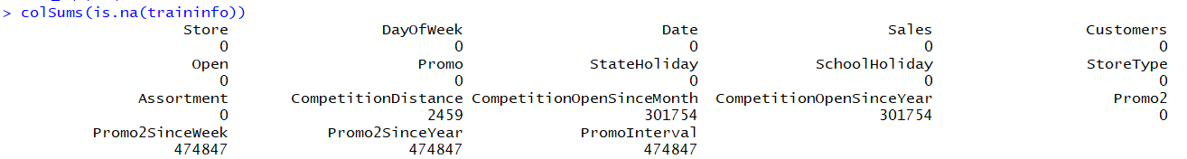
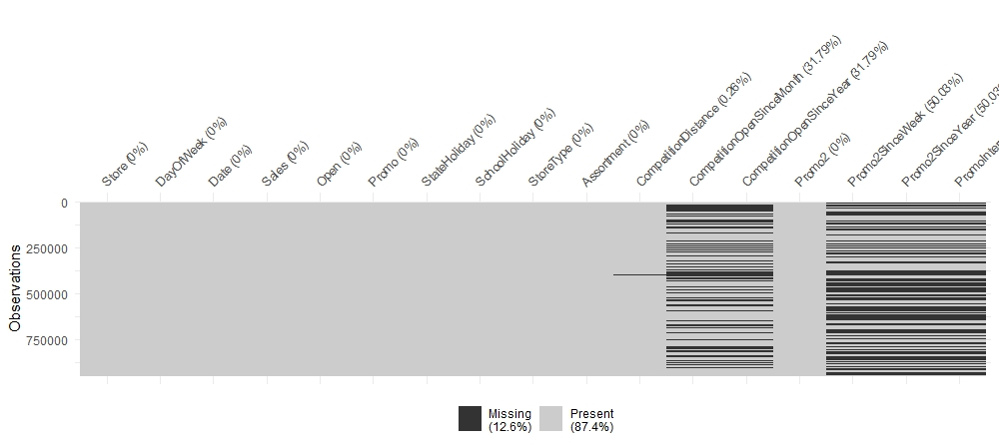
Investigating Missing Values
많은 결측 치 발견
비슷한 변수 별로
결측 값의 수와
위치가 같은 것이 발견
Notes:
먼저, 결측치를 조사해 보았습니다.
꽤나 큰 수의 결측치가 발견되었습니다.
하지만 이 결측치들이 비슷한 변수들끼리 위치도 같고, 수도 같은 것이 발견되었습니다.

Slide 7

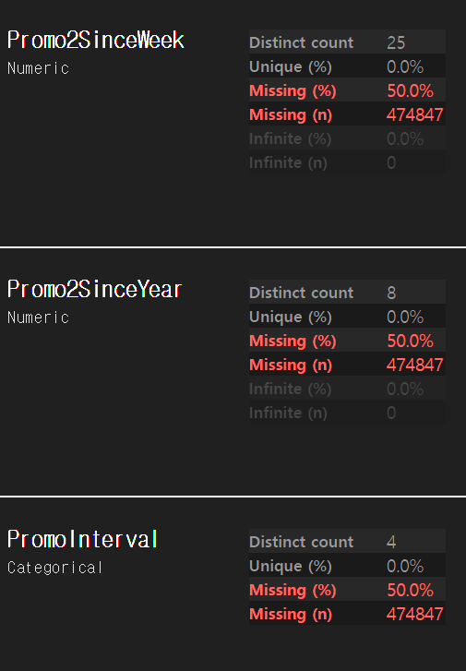
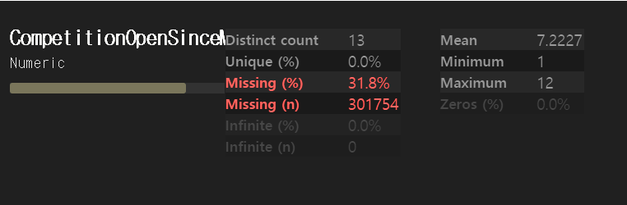
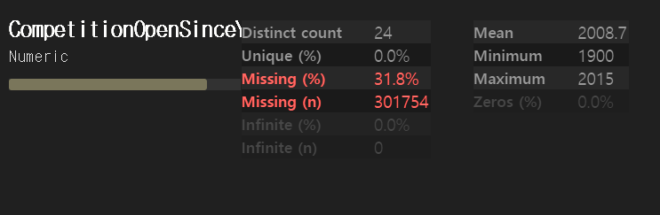
1) 경쟁지점의 오픈 날짜의 결측 (약 30%)
2) 가게별 프로모션의 시작 날짜의 결측 (약 50%)
Notes:
결측이 크게 이루어진 두 개의 비슷한 변수들을 묶어서 살펴보겠습니다.

Slide 8
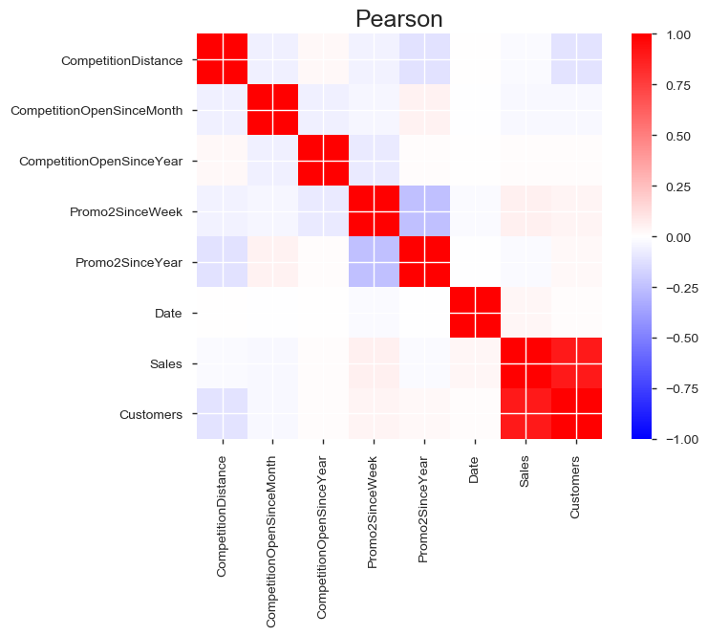

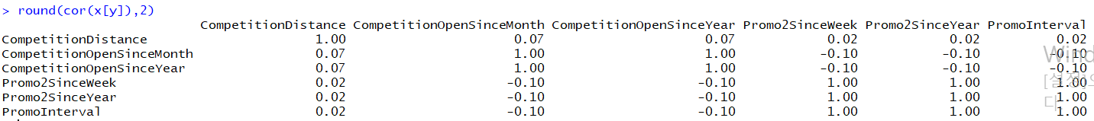
변수들 간의 상관관계
누락된 자료들 간의 상관관계
Notes:
먼저, 첫번째 카테고리의 변수들은 변수들 간의 상관관계가 높지 않은 것이 발견되었고,
누락된 자료들간의 상관관계도 크지 않은 것으로 보아 Imputation을 통한 결측치 처리가 효과가 크지 않을 것이라는 판단을 내렸습니다.

Slide 9
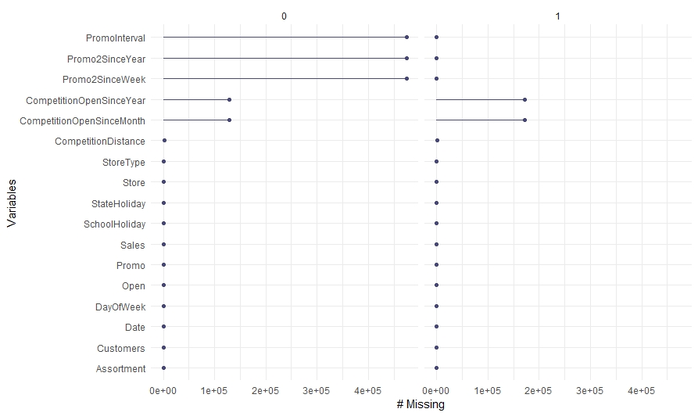

Promo2
Promo2에 따른 결측치의 수
Notes:
다음으로, 두 번째 카테고리의 변수들은 Promo2에 대한 영향을 받는 것으로 나타났습니다.
Promo2는 각 가게별로 프로모션을 하는지 안 하는지에 대한 정보이므로 프로모션을 하는 가게들은 Promo2SinceYear, Promo2SinceWeek, PromoInterval 등의 변수들이 결측치가 없는 것으로 나타났습니다.
따라서 저희는 Promo2의 특성에 따라 데이터를 나누어 다르게 모델링을 하는 방법을 생각해 보았습니다.

Slide 10
Competition Distance는 결측 치가 3개정도 밖에 안 되기 때문에
Nan을 중앙값으로 채워줍니다
Merge train data &
Store data
time-series analysis를 후에 하기 위해 Date를 년, 월, 일, 요일로 쪼개어 저장
store들을 store type에 따라 그룹화
전처리
Notes:
전처리 파트:
time-series analysis를 후에 하기 위해 Date를 년, 월, 일, 요일로 쪼개어서 저장해줍니다.
Competition Distance의 경우, 결측 치가 3개정도 밖에 안되기 때문에 Nan을 중앙값으로 채워줍니다.
그리고 train 데이터와 store data를 merge 해줍니다.
원활하게 비교를 하기 위해서 store들을 store type에 따라 그룹화했습니다.

Slide 11
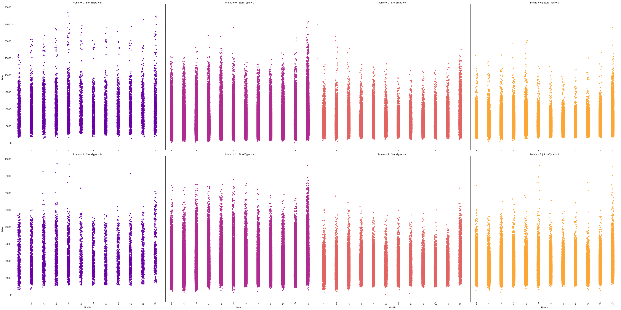
월별 판매 추이 (Store type / Promotion)
You can simply impress your audience and add a unique zing and appeal to your Presentations. Easy to change colors, photos and Text. Get a modern PowerPoint Presentation that is beautifully designed. You can simply impress your audience and add a unique zing and appeal to your Presentations. Easy to change colors, photos and Text. Get a modern PowerPoint Presentation that is beautifully designed.
Modern Portfolio Presentation
A → 가장 판매량 많음
Notes:
이것은 각 store type과 promotion 여부에 따른 월 별 판매 추이입니다.
전반적으로 a가 가장 판매량이 많은 것을 알 수 있습니다.
일시적인 promotion을 하면 판매량이 대체적으로 증가하는데, 자세한 건 뒤에서 보도록 하겠습니다.

Slide 12
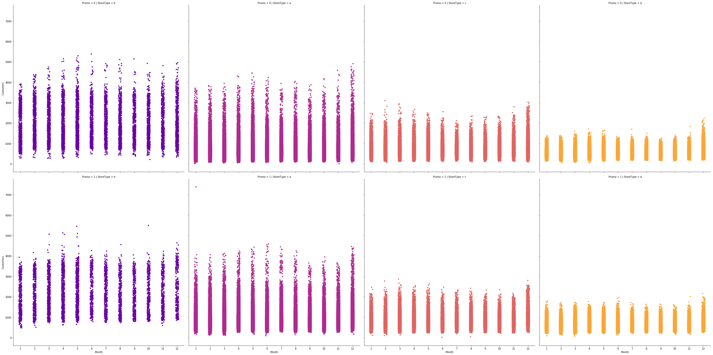
월 별 소비자 수 추이
(Store Type / Promotion)
12월 상승
Notes:
이번에는 각 store type과 promotion 여부에 따른 월 별 소비자수 추이입니다.
앞의 판매량 그래프와 이 소비자수 그래프를 보시면 크리스마스가 있는 12월달에 둘 다 상승하는 것을 확인할 수 있습니다.
하지만 더 자세한 시즌별 판매 결향은 time-series analysis 부분에서 보도록 하겠습니다.

Slide 13
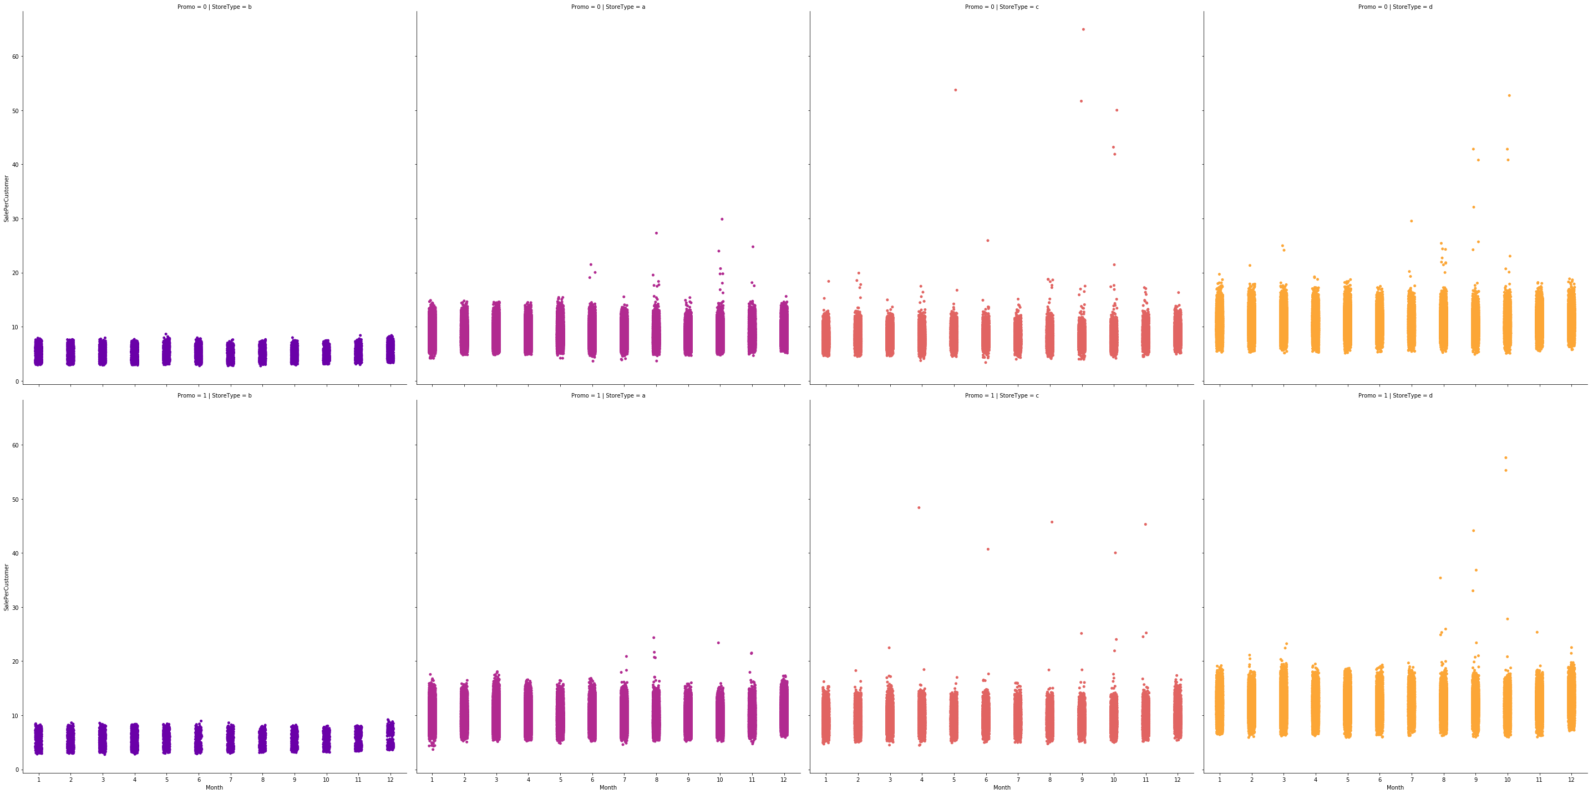
월 별 1인당 구매 량 추이 (Store type / Promotion)
D = 가장 높음
B = 손님은 많지만 비교적 적은 구매
Notes:
이것은 store type과 promotion 여부에 따른 월 별 소비자 1인당 구매량 추이 그래프입니다.
판매량 자체에서는 a가 가장 높게 나왔었는데, 1인당 구매량은 d가 가장 높습니다.
1인당 구매량에서 b가 유난히 낮게 나왔는데, 이것으로 보아 b는 손님은 많지만 각 손님들이 비교적 적게 구매한다는 것을 알 수 있습니다.

Slide 14
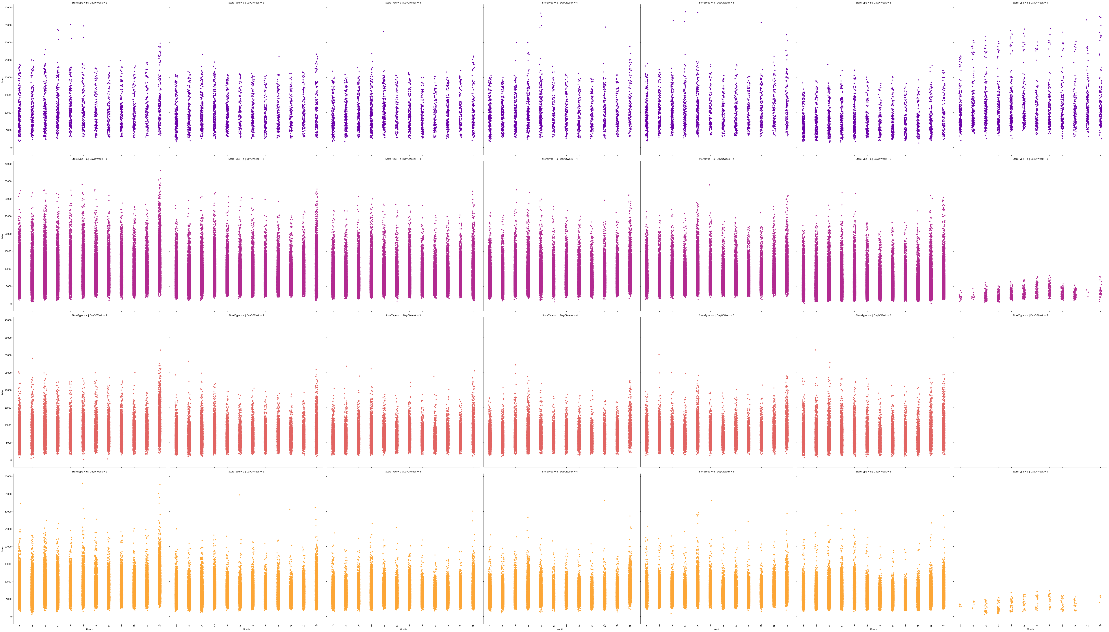

월 별 판매량 추이 (요일 / Store Type)
축: x = 월, y = 판매량
C = 일요일에 항상 문을 닫음
D = 11월 동안 일요일에 문을 닫음
Notes:
이것은 각 요일과 store type에 따른 월 별 판매량 추이입니다. 각 그래프의 x축은 월이고 y축은 판매량인데요, 일주일을 각각 표현했기 때문에 가로로 그래프가 7개씩 있습니다.
이것을 통해 c는 일요일에 항상 문을 닫았고, d는 11월 동안 일요일에 문을 닫았다는 것을 알 수 있습니다.

Slide 15
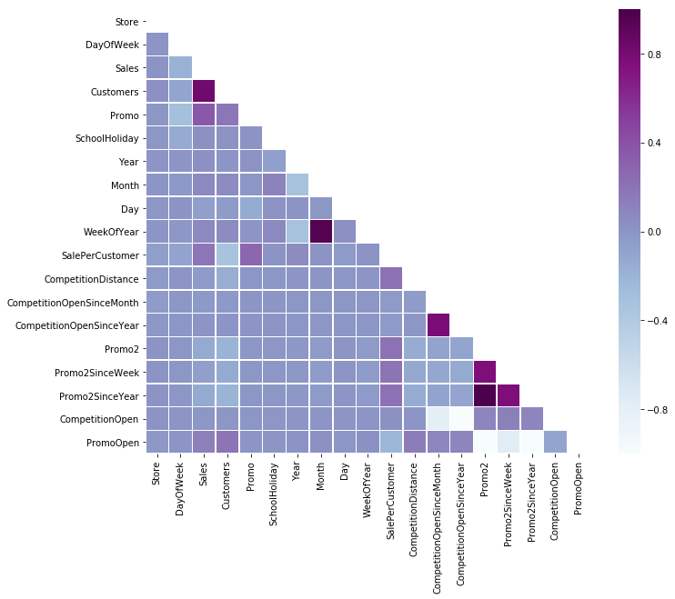
변수 간의 상관관계
판매량과 소비자 수 → 관계 있음
일시적 promotion → 소비자 수 상승
정기적인 promotion →
판매량이나 소비자 수 변화 없음 or 낮게 함
Notes:
변수 간의 상관관계를 한눈에 보기 위해서 그래프를 만들어 봤는데요,
이 그래프를 통해 판매량과 소비자수 사이에 깊은 관계가 있고, 일시적인 promotion이 있으면 소비자수도 상승한다는 것을 볼 수 있습니다.
하지만 정기적인 promotion은 오히려 판매량이나 소비자수를 비슷하거나 낮게 하기 때문에 비교적 옅은 색깔로 나타나 있습니다.

Slide 16
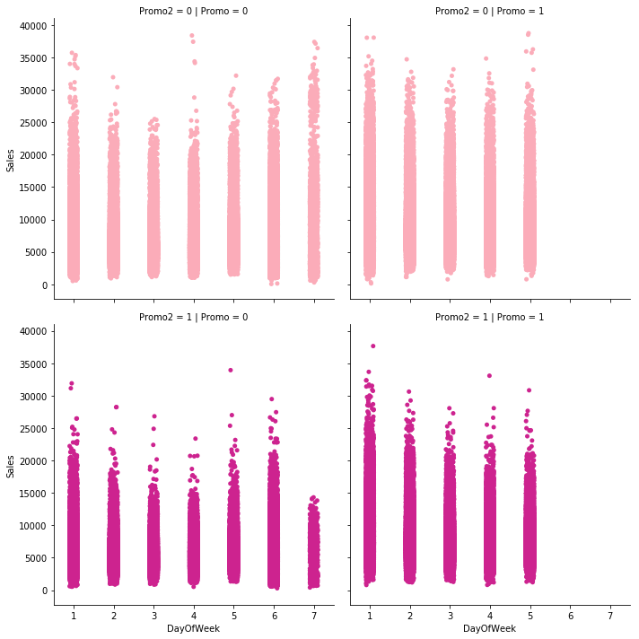
요일 별
판매량
(일시적/ 정기적 promotion 여부)
No promotion → 일요일
일시적/ 둘 다 → 월요일
정기적 → 큰 상관 없음
Notes:
이번에는 일시적이거나 정기적인 promotion 여부에 따른 요일 별 판매량을 알아보도록 하겠습니다.
promotion이 전혀 없으면 일요일에 판매량이 가장 많고,
promotion을 일시적으로 하거나 둘 다 하면 월요일에 판매량이 가장 많습니다.
promotion을 정기적으로 하는 것은 판매량을 상승시키는데 큰 상관이 없어 보입니다.

Slide 17

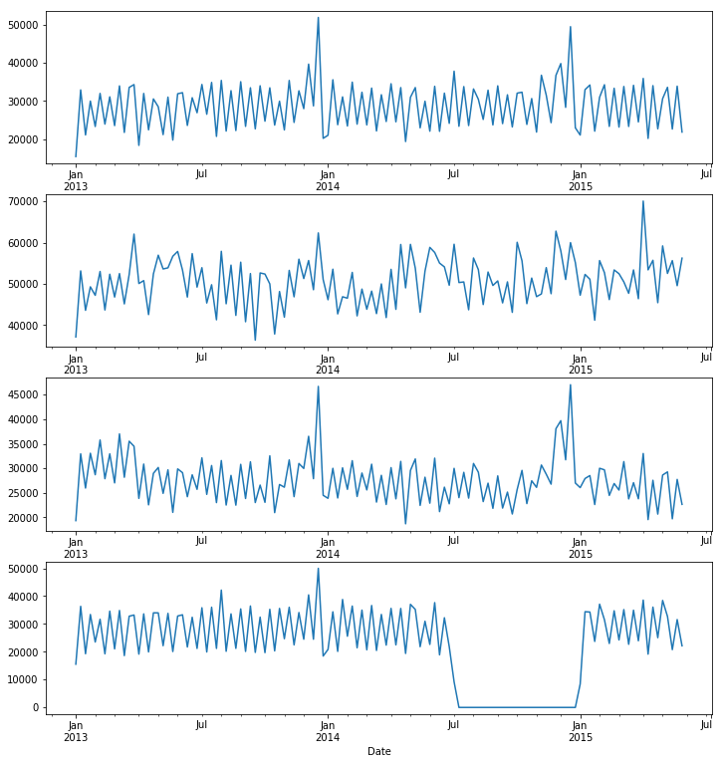
Time-series Analysis
A, C = 12월 최고점, 이후 폭락
Notes:
이제부터는 time-series analysis를 해보도록 하겠습니다.
먼저 시즌에 따른 판매량 분석을 할 건데요, 각 store type 별로 대표 store를 뽑아서 분석을 해보았습니다.
이걸 보시면 a, c는 크리스마스 시즌인 12월에 최고점을 찍고, 그 이후에는 폭락한다는 것을 알 수 있습니다.
d의 경우도 비슷한 경향을 보이는데 2014년 7월부터 2015년 1월까지 닫혀 있었기 때문에 정보가 없습니다.

Slide 18
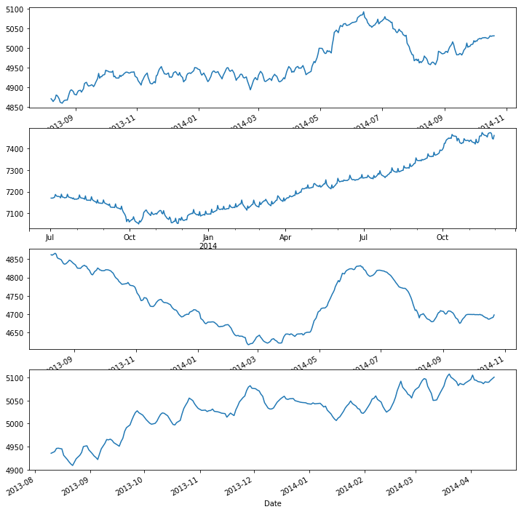
판매량 경향 (Store type)
C =
sales 떨어짐
나머지 store type 올라감
A&C: 비슷한 그래프 개형
→ 하락세 예상
Notes:
이제 store type별로 판매량 경향을 보도록 하겠습니다.
c는 시간이 지날수록 sales가 떨어지고 있고 나머지 store type은 올라가는 경향을 보입니다.
하지만 a는 c와 비슷한 그래프 개형을 갖기 때문에 c와 같은 하락을 보일 것으로 예상됩니다.

Slide 19
모델 선정
01
02
03
SARIMA
Random
Forest
Xgboost
시계열값과 sales변수 활용
연속형 변수 예측 가능한
앙상블 모델과 모형을 사용
Notes:
우선 데이터가 약 1100개 약국의 시계열 데이터 이므로 시계열값과 sales변수를 활용하여서 SARIMA 분석을 시도해 볼 수 있을 것이라고 생각하였습니다
타겟변수인 Sales 데이터가 연속형 변수이므로, 연속형 변수를 예측하는데 사용할 수 있는 앙상블 모델인 xgboost와 random forest모형을 사용하여 보기로 결정하였습니다

Slide 20
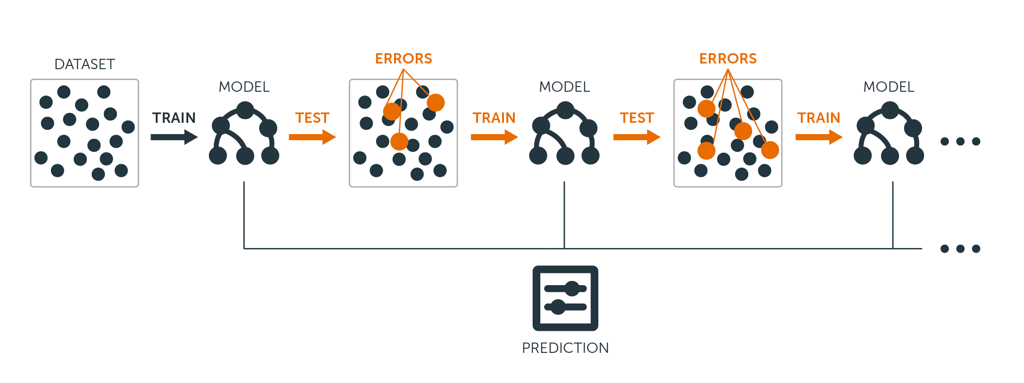
Boosting
순차적으로 tree 생성
오답에 높은 가중치, 정답에 낮은 가중치 → 오답에 집중
높은 정확도
Outlier에 취약
Notes:
앙상블 알고리즘중 하나인 부스팅은 randomforest로 대표되는 bagging 알고리즘과 달리 순차적으로 tree를 생성합니다.
오답에 대해 높은 가중치를 부여하고, 정답에 대해 낮은 가중치를 부여하기 때문에 오답에 더욱 집중할 수 있게 되는 것 입니다.
Boosting 기법의 경우, 정확도가 높게 나타납니다. 하지만, 그만큼 Outlier에 취약하기도 합니다.

Slide 21
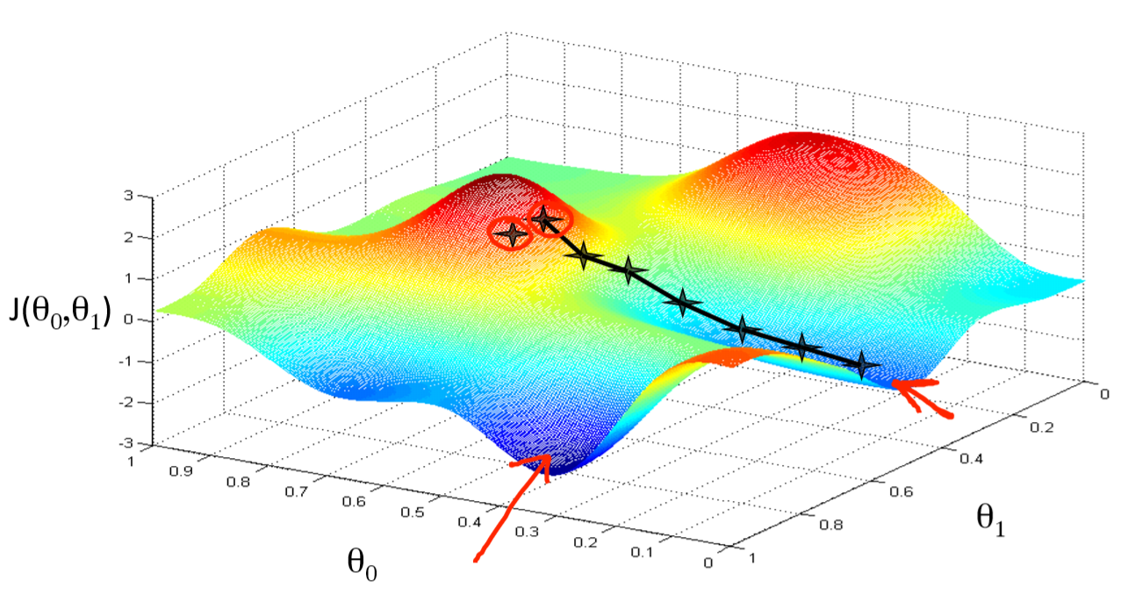
Gradient Boosting
Gradient Descent 사용
손실 함수 최소화 하는 방법
Notes:
Boosting에 Gradient Descent를 접목시킨 알고리즘입니다.
Gradient Boosting은 Gradient Descent를 사용하여서 손실함수를 최소화 하는 방법입니다

Slide 22
XGBoost Modeling
Python의 Xgboost 모듈 사용
Target value인 Sales가 수치형 변수이므로 Loss function은 MSE사용
Content Here
Evaluation function의 경우 RMSPE사용
Notes:
Gradient boosting의 연산속도와 정확성을 향상시킨 xgboost를 사용하기로 하였습니다
Obj를 reg:linear로 주어서 손실함수는 MSE를 사용하였고
모델이 잘 생성되었는지 판단하는 evaluation의 경우는 RMSPE를 사용하였습니다
주어진 train데이터를 분할하여서 xgboost알고리즘을 돌려보았을때 약 0.10 정도의 RMSPE값을 얻는 것을 확인 할 수 있었습니다.
추가적으로 자료의 시계열적 특성을 반영한 train test split 혹은 파생변수생성 hyper parameter 튜닝등을 통하여 좀더 높은 RMSPE를 얻을 수 있을 것이라고 기대합니다

Slide 23
SARIMA 모형
(Seasonal Autoregressive Integrated Moving Average)
시계열 자료에서 계절성의 효과를 고려함(Seasonal)
Ex) 매년 크리스마스 시즌에 Drugstore의 Sales가 늘어나는 경향
비정상 시계열은 정상화하여 모형을 만듬(Integrated)
과거의 시계열 데이터가 현재의 데이터에 주는 영향에 주목하여서 어느 시점까지의 과거 자료를 이용
가중치는 어느 정도로 해야하는 지를 고려함(Autoregressive&Moving Average)
R에서 ‘auto.arima’를 통해 자동으로 파악가능!
Notes:
PPT 1pg 대본: 앞에서 데이터의 전처리과정과 EDA설명을 잘 들었으니까 이제는 판매량을 예측하기 위해 적용할 모델을 생각해 보겠습니다.
우선, 시계열 분석에서 유명한 박스 젠킨스가 제안한 SARIMA모형을 고려해보겠습니다.
SARIMA모형은 시계열 자료에서는 과거의 데이터가 현재의 데이터에 영향을 준다는 점에 주목한 단변량 분석방법입니다.
또한, 비정상 시계열일 경우에는 차분 등을 통해 정상화를 시켜주고, 계절성도 고려하여 예측값을 결정하는 모형입니다.
예를 들어서, 앞의 EDA결과 Drugstore의 Sales는 크리스마스 시즌인 12월에 증가하는 경향이 있었는 데, 이러한 계절성을 잘 고려해주는 것이 SARIMA모형입니다.

Slide 24
Facebook Prophet
‘pip install fbprophet’으로 설치가능
SARIMA의 경우보다 더 복잡한 알고리즘 적용(푸리에 급수 등…)
03
01
02
휴일, 결측치 등의 요인들도 잘 고려
시계열 간의 관계성 파악보다는 예측에 초점을 두어 SARIMA보다 예측력이 좋다고함
(Sean J. Taylor, Benjamin Letham(2017): ‘Forecasting at scale’)
Notes:
2pg: 그리고 최근에 facebook에서 prophet이라는 시계열 예측 패키지를 발표했습니다.
이 모형에서는 SARIMA보다는 복잡한 알고리즘을 적용하고, 계절성은 물론, 휴일과 결측치 등의 요인들도 잘 고려하고,
시계열 데이터들 사이의 관계성보다는 예측력에 초점을 두었습니다.
그리고 속도도 비교적 빠른 편이어서 저희는 이 패키지를 통해 판매량을 예측해보기로 했습니다.

Slide 25
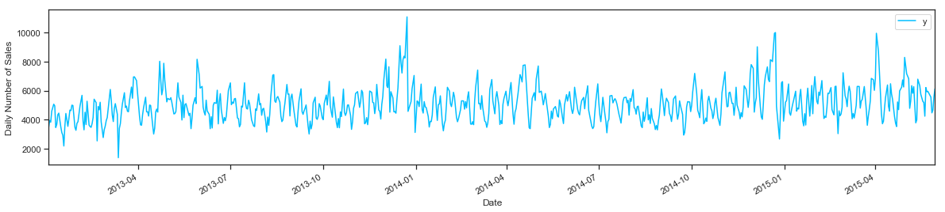
Store 337(Type D) Sales
Get a modern PowerPoint Presentation that is beautifully designed. I hope and I believe that this Template will your Time.
Get a modern PowerPoint Presentation that is beautifully designed.
Get a modern PowerPoint Presentation that is beautifully designed.
Get a modern PowerPoint Presentation that is beautifully designed.
Get a modern PowerPoint Presentation that is beautifully designed.
Modern PowerPoint
Notes:
3pg: 이 그림은 예시로 설명하기 위해 랜덤으로 추출된 337번 가게의 판매량을 도식화한 것입니다.

Slide 26
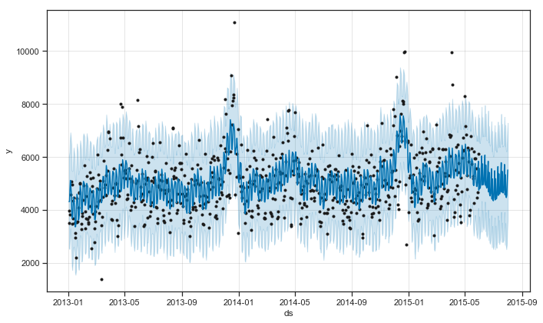
Store 337(Type D) Forecast
점 : 과거 실제 판매량
진파랑 선: prophet 예측 판매량
하늘: 95% 신뢰구간
Notes:
이 그래프은 저희가 전처리를 마친 데이터를 prophet패키지에 넣고, 판매량을 예측한 값을 그린 그래프입니다. 여기서 검은색 점은 과거의 실제 판매량을 나타내고, 진한 파란색선은 prophet이 예측한 판매량이고 옅은 파란색 부분은 95프로 신뢰구간을 고려한 판매량입니다. 우선, 95프로 신뢰구간 안에 대부분의 실제 데이터가 위치하고 있다는 점을 볼 수 있습니다. 하지만, 실제 데이터와 예측 데이터 사이의 차이가 어느 정도 나는 것을 볼 수 있습니다.

Slide 27
RMSPE
Store 594(A type): 0.4189
Store 262(B type): 0.2517
각 Storetype별로 랜덤으로 추출한 4개 가게에 prophet을 적용해서 구한 RMSPE는 평균 0.28정도로 좋은 편은 아님.
Store 626(C type): 0.2921
Store 337(D type): 0.1807
Notes:
저희는 우선, 각 가게의 타입에 따라 판매량 추이가 상이했다는 EDA의 결과에 따라서 각 타입별로 랜덤으로 4개의 가게를 선택하고, train data를 다시 train data와 test data로 나눠서 자체적으로 rmspe를 구해보았는데 4개 가게의 rmspe를 평균하면 약 0.28로 좋은 편은 아니었습니다.

Slide 28
Why?
01 | 02 | 03
앞에서 언급한 SARIMA와 prophet은 Sales의 단일변수만 고려하여 미래의 Sales 값을 예측하기 때문 | 가게 각각에 prophet를 적용할 경우 Storetype과 Assortment등의 변수는 고려되지만, Promotion 등의 변수는 고려되지 않음 | Ex) Promotion이 실행될 경우 Sales가 증가하는 경향이 있지만, prophet에서는 과거 Sales의 데이터만을 고려하기 때문에 promotion에 따른 Sales의 변화는 예측하지 못한다.
Notes:
왜냐하면, SARIMA모형이나 prophet은 Sales의 데이터만을 고려하여 예측하는 기법이기 때문입니다. 즉, 1100개의 달하는 가게 각각에 prophet을 적용한다면 storetype이나 assortment 등의 변수는 고려되겠지만, promotion 등의 변수는 고려되지 않습니다. 예를 들어서, 앞의 EDA결과 promotion이 시행될 경우 판매량은 증가되는 경향이 있었는데 prophet은 promotion의 시행여부를 무시하고 과거 판매량의 데이터만을 고려하기 때문에 예측력이 떨어질 수 밖에 없습니다. 그래서 저희는 랜덤포레스트와 XGB와 같이 여러 변수들을 고려하여 판매량을 예측하는 모델을 사용하기로 결정했습니다.

Slide 29
Random Forest (Modeling)
정의
예측 방식
bagging(bootstrap+aggregating) 방법론의 일종
training data로부터 여러 개의 bag을 형성(bootstrap)해 tree를 병렬적으로 나열
이를 모아(aggregate) 다수결 내지 평균 등의 방법으로 예측치를 구해주는 모형
앙상블(ensemble) 방법의 대표적인 예
(앙상블: weak model을 모두 모아 예측에 활용하여 하나의 strong model을 만드는 방법)
예측하고자 하는 변수
범주형: 다수결 방법
연속형: 회귀 트리
모든 트리의 예측값의 평균을 구해줌
Notes:
(정의) 랜덤포레스트란 bagging(bootstrap+aggregating) 방법론의 일종으로, 실제 데이터 분석에 있어서 training data로부터 여러 개의 bag을 형성(bootstrap)해 tree를 병렬적으로 나열한 후 이를 모아(aggregate) 다수결 내지 평균 등의 방법으로 예측치를 구해주는 모형입니다.
랜포는 앙상블(ensemble) 방법의 대표적인 예입니다. (앙상블: weak model을 모두 모아 예측에 활용하여 하나의 strong model을 만드는 방법)
(예측 방식) 예측하고자 하는 변수가 범주형이면 다수결 방법에 따르게 되고, 연속형이면 회귀 트리를 주로 사용하여 모든 트리의 예측값의 평균을 구해줍니다.

Slide 30
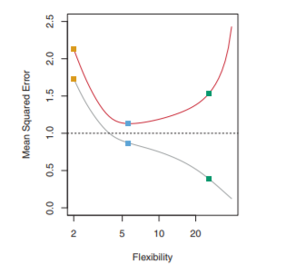
장점
차이점: parameter mtry
자동으로 node별로 분류에 활용할 독립변수를 전체 독립 변수들 중에서 랜덤으로 뽑아줌
mtry를 달리 하면서 랜덤포레스트를 돌려주면 예측의 정확성이 mtry별로 조금씩 달라지게 되고, 이때 최적의 예측력을 가진 mtry를 최종 모수로 확정하면 되는 것입니다.
배깅 방법을 따름
여러 트리들을 모아 평균을 내어 분산이 적어지게 되고, 좋은 예측력을 가지게 됨
Notes:
장점) 여타 배깅 방법론들과 랜덤포레스트의 결정적인 차이점은 parameter인 mtry에 있습니다.
mtry를 정해주면 랜포모델은 자동으로 node별로 분류에 활용할 독립변수를 전체 독립변수들 중에서 랜덤으로 뽑아줍니다.
여기서 mtry라 함은 곧 각 트리들이 node들로 분류를 함에 있어서 분류의 기준이 되는 독립변수들을 트리가 계속해서 랜덤으로 정해주며 트리 간의 상관성을 낮춰줄 때, 그 독립변수의 '개수'를 의미하는 모수입니다.
mtry를 달리 하면서 랜덤포레스트를 돌려주면 예측의 정확성이 mtry별로 조금씩 달라지게 되고, 이때 최적의 예측력을 가진 mtry를 최종 모수로 확정하면 되는 것입니다. (여타 모수들도 이와 같은 원리로 튜닝을 해주면 됩니다.)
랜덤포레스트는 배깅 방법을 따르므로 여러 트리들을 모아 평균을 내게 되어 분산이 적어지게 되고, 이에 따라 좋은 예측력을 가지게 됩니다.

Slide 31
트리들이 overfit 된다면
test data로까지 일반화 시킬 수 없음
단점
maxdepth 등의 모수를 튜닝하여
트리 깊이 조절하여 단점 보완
Notes:
(단점) 배깅도 결국은 트리들을 형성하는 예측모델이므로, 트리들이 training data에 과적합(overfit)된다면 training data에서는 좋은 성능을 보여줄지 몰라도 이를 test data로까지 일반화시킬 수는 없게 됩니다(트레이닝/테스트 MSE 비교 그래프 참조). 이때 maxdepth 등의 모수를 튜닝해주어 트리의 깊이를 적절히 낮춘다면 이러한 단점을 보완해줄 수 있습니다.

Slide 32
OOB
트리의 개수가 많지 않을 때
OOB를 써주는 것이 더 좋은 성능
각 트리가 생성될 때 트리형성에 기여하지 않은 obs들이 해당 bag에 들어가지 않았기 때문
랜덤포레스트의 성능을 올려줄 수 있는 방법
Out Of Bag 방식
Notes:
(OOB) K-fold 교차검증과 더불어 랜덤포레스트의 성능을 올려줄 수 있는 방법으로 Out Of Bag 방식이 있습니다. 트리의 개수가 많지 않을 때는 오히려 K-fold만을 쓰는 것보다 OOB를 써주는 것이 더 좋은 성능을 낼 정도라고 알려져 있습니다. OOB라고 불리는 이유는, 각 트리가 생성될 때 트리형성에 기여하지 않은 obs들이 해당 bag에 들어가지 않았기 때문입니다. 이렇게 예측을 하게 되면 k-fold와 같이 굳이 train/test split을 거치지 않아도 됩니다.

Slide 33
Drugstore 데이터에 적용
랜덤포레스트 모델을 만든 후, test data를 돌려 RMSPE 값을 구해줍니다.
이때 RMSPE의 도출식의 특성상 yi(실제값)이 0인 경우는 구할 수가 없게 되므로, 0을 0.001로 살짝 바꿔주어 일단 값이 나오게 해주는 방법이 있습니다. 그러나 drugstore 데이터의 특성상 trainset에서 Sales가 0인 obs들은 모두 open 변수가 0인 관측치들이므로, 만약 이를 포함하여 랜포모델을 형성할 경우 test data를 넣고 돌리면 Sales 변수가 범주형이 아닌 연속형이라서 open을 하지 않은 obs임에도 불구하고 0을 넘는 값이 나오게 됩니다. 영업을 하지 않은 날의 약국이 그 날에 매출을 올린다는 것은 말이 되지 않는다고 보아도 과언이 아닙니다.
Open이 0인 test data는 그냥 sales도 0으로 예측
Notes:
(Drugstore 데이터에 적용) 랜덤포레스트 모델을 만든 후, test data를 돌려 RMSPE 값을 구해줍니다. 이때 RMSPE의 도출식의 특성상 yi(실제 값)이 0인 경우는 구할 수가 없게 되므로, 0을 0.001로 살짝 바꿔주어 일단 값이 나오게 해주는 방법이 있습니다. 그러나 drugstore 데이터의 특성상 trainset에서 Sales가 0인 obs들은 모두 open 변수가 0인 관측치들이므로, 만약 이를 포함하여 랜포모델을 형성할 경우 test data를 넣고 돌리면 Sales 변수가 범주형이 아닌 연속형이라서 open을 하지 않은 obs임에도 불구하고 0을 넘는 값이 나오게 됩니다. 영업을 하지 않은 날의 약국이 그 날에 매출을 올린다는 것은 말이 되지 않는다고 보아도 과언이 아닙니다. 따라서 Open이 0인 test data는 그냥 sales도 0으로 예측하면 되지 않을까 싶습니다.

Slide 34
Conclusion
이렇게 돌린 랜포 모델의 RMSPE를 구하고, 이를 XGBOOST나 SARIMA의 RMSPE 값과 비교해 최적의 모델을 탐색합니다.
Notes:
결론) 이렇게 돌린 랜포 모델의 RMSPE를 구하고, 이를 XGBOOST나 SARIMA의 RMSPE 값과 비교해 최적의 모델을 탐색합니다.

Slide 35

Thank You
+ Q & A Session Begins

Slide 36
Fully Editable Icon Sets: A

Slide 37
Fully Editable Icon Sets: B

Slide 38
Fully Editable Icon Sets: C

